Slide 1

第13章 非正弦周期电流电路和信号的频谱
13.1 非正弦周期信号
13.2 周期函数分解为傅立叶级数
13.3 有效值、平均值和平均功率
13.4 非正弦周期电流电路的计算

Slide 2
重点
1. 周期函数分解为傅里叶级数
2. 非正弦周期函数的有效值和平均功率
3. 非正弦周期电流电路的计算
4.非正弦周期性电流电路的谐波分析法。

Slide 3
13.1 非正弦周期信号
信号：是信息的表现形式，信息则是信号的具体内容。
系统：是由若干相互作用和相互依赖的独立事物组合而成的具有特定功能的整体。
信号作用于系统产生响应。
信号的描述：
物理上： 信息的表现形式，总是直接或间接和一些物理量相关联，例如：电压、电流、声压、温度、光强等。
数学上： 信号是一个或多个变量的函数，其自变量是一些描述广义变化规律的基本变量，例如：时间、位移、周期、频率、幅度、相位等。
形态上：信号表现为一种波形。
非周期
信号
正弦
周期
非正弦：方波、锯齿波、脉冲波等

Slide 4
一.非正弦周期信号
周期信号:f(t+KT)=f(t)
周期变化量不是一个单一频率的正弦波
二.常见非正弦周期信号
方波信号、锯齿波信号、脉冲信号、整流波形等

Slide 5

1. 发电机(generator)发出的电压波形，不可能是完全正弦的。
u(t)
…
…
t
2. 示波器内的水平扫描电压
周期性锯齿波

Slide 6




3. 当电路中存在非线性元件时也会产生非正弦电压、电流。
二极管整流电路
u₂
D
+
…
+
…
ω t
R
0
_
_
非线性电感(nonlinearity inductance)电路
u_{S}
+
i
…
t
0
…

Slide 7

4. 大量脉冲信号均为周期性非正弦信号。
f(t)
f(t)
f(t)
…
…
…
0
0
0
尖脉冲
方波
锯齿波
三.非正弦周期电流电路的分析方法－－谐波分析法
谐波分析法：应用数学中的傅立叶级数展开法，将非正弦周期激励信号(激励电压、电流)分解为一系列不同频率的正弦量之和。再根据线性电路的叠加原理，分别计算在各个正弦量单独作用下在电路中产生的同频正弦电压分量或电流分量，最后把所得分量按时域形式叠加，就可以得到电路在非正弦周期激励下的稳态电压和电流(响应）。

Slide 8
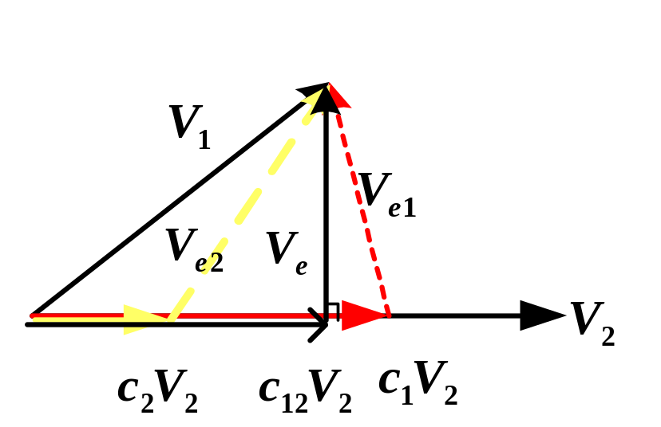
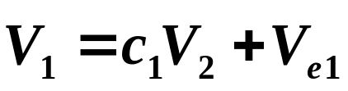
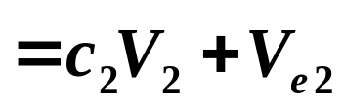
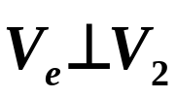
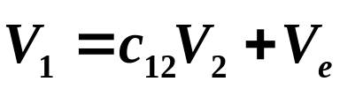




附一．矢量的正交分解
方式不是惟一的：
怎样分解，能得到最小的误差分量？
误差矢量
系数
两矢量正交

Slide 9
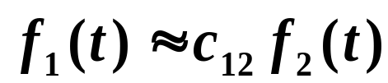
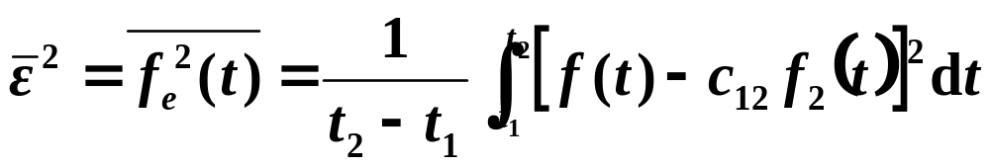

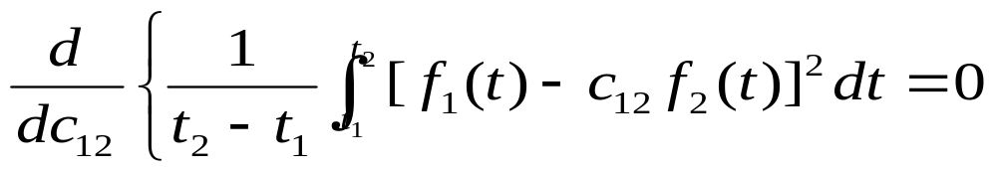
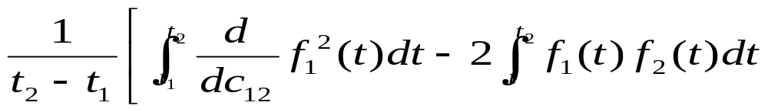
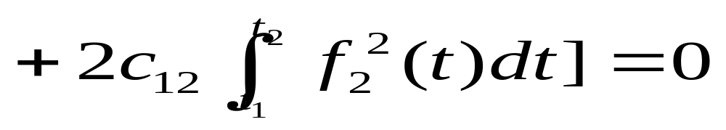
附二．正交函数
误差

Slide 10

解得

Slide 11
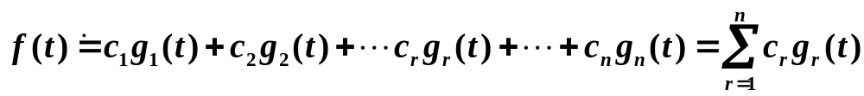
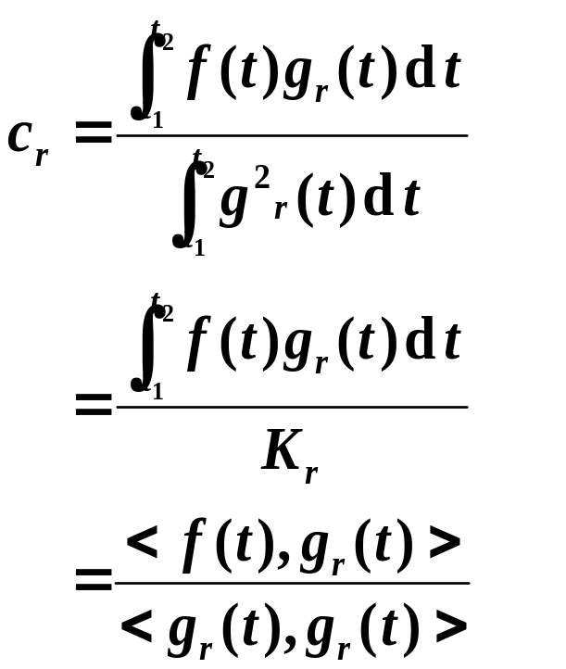
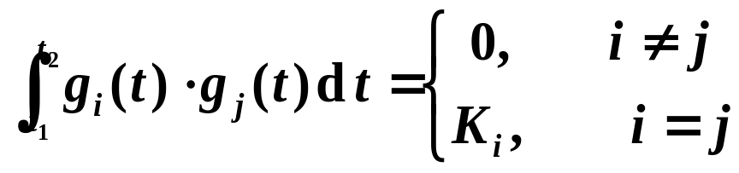
附三．正交函数集
任意信号f(t)可表示为n维正交函数之和：
原函数
近似函数
基底函数
r =0,1,2,...n

Slide 12
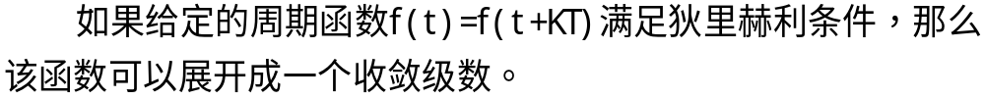
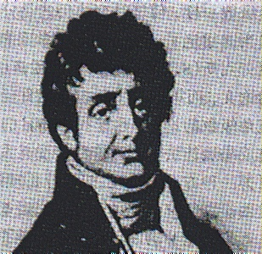
13.2 周期函数分解为傅立叶级数
傅立叶简介：(1768～1830)，法国数学家。1822年在研究热传导理论时发表了著作“热的分析理论”，提出并证明了将周期函数展开为正弦级数的原理，奠定了傅立叶级数原理，其后泊松、高斯等人将这一理论应用到电学中。
一.周期函数分解为傅立叶级数(三角形式）

Slide 13

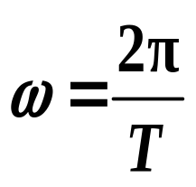
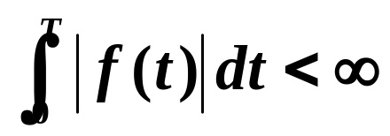
周期函数的谐波分析 ——傅里叶级数
任何满足狄里赫利条件的周期函数f(t)可展开成傅里叶级数。
式中T为周期，k = 0, 1, 2, 3，…（k为正整数）
狄里赫利条件:
（1）函数在一周期内极大值与极小值为有限个。
（2）函数在一周期内间断点为有限个。
（3）在一周期内函数绝对值积分为有限值 。
即
一般电工里遇到的周期函数都能满足狄利赫利条件。

Slide 14
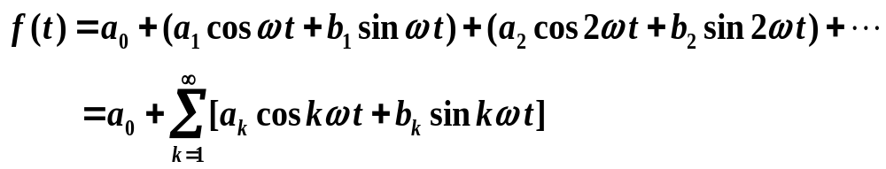


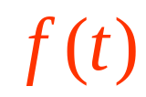
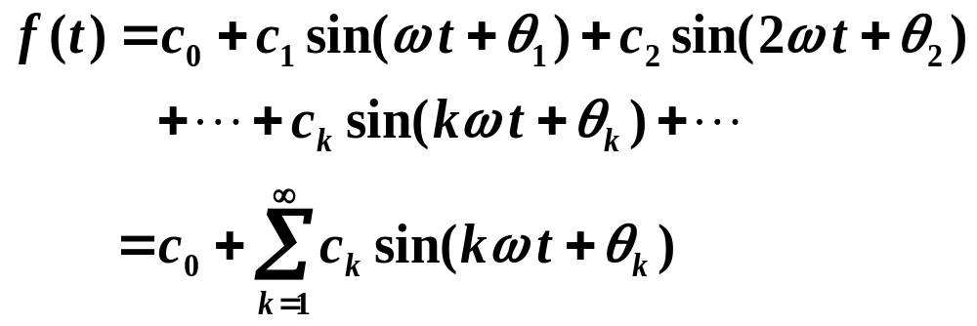
周期函数傅里叶级数展开式为
将同频率 与 合并，
还可表示成下式

Slide 15
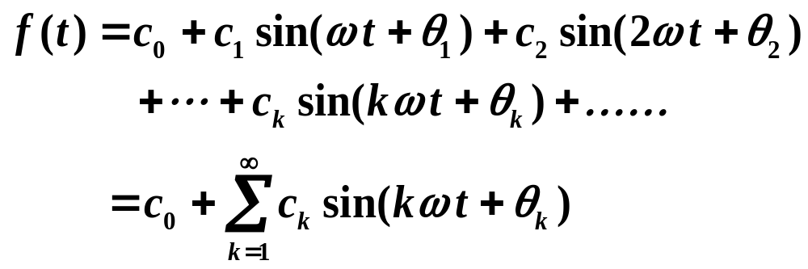
二次谐波
基波
直流分量
谐波分量
k次谐波
高次谐波(higher harmonic)— k ≥ 2次的谐波
奇次谐波(odd harmonic)— k为奇次的谐波
偶次谐波(even harmonic)— k为偶次的谐波

Slide 16
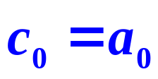
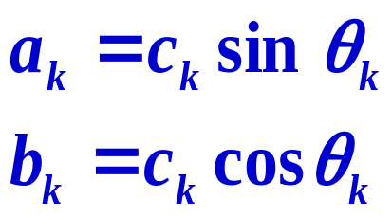

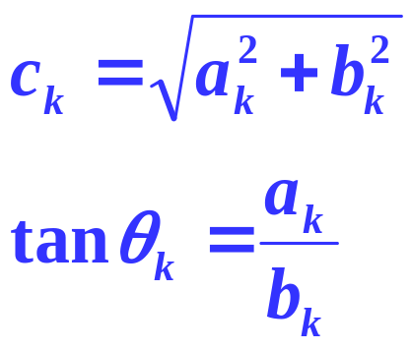



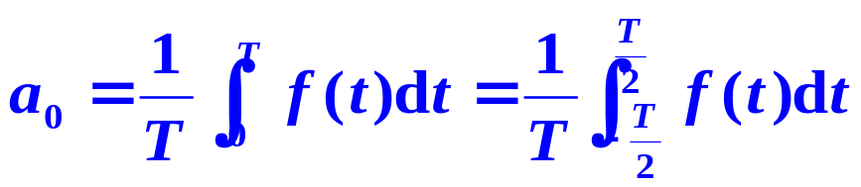
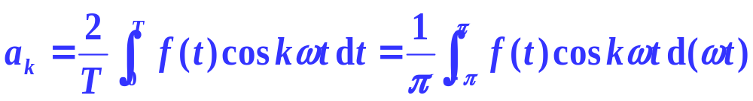
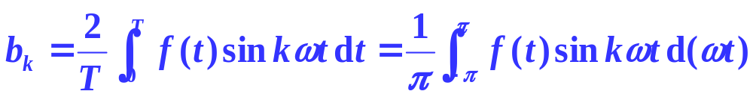
两种表示式中系数间的关系：
或
求傅里叶系数(Fourier coefficient)的公式：
即f(t)在一周期内平均值

Slide 17




例1
周期性方波信号的分解
t
o
T/2
T
解
图示矩形波电流在一个周期内的表达式为：
直流分量：
谐波分量：
K为偶数
K为奇数

Slide 18



（k为奇数）
的展开式为：

Slide 19
周期性方波波形分解
直流分量
基波
t
t
三次谐波
七次谐波
五次谐波
t

Slide 20
直流分量+基波
直流分量
基波
直流分量+基波+三次谐波
三次谐波

Slide 21

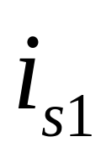
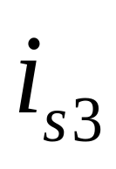
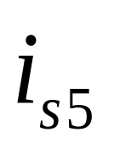
等效电源
I_{S0}
t
T/2
T
I_{S0}

Slide 22






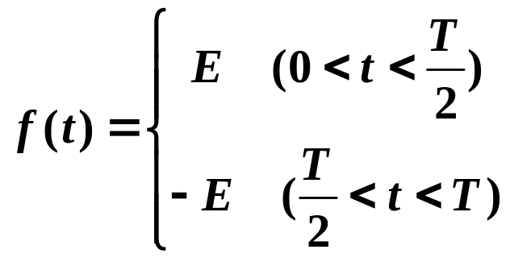
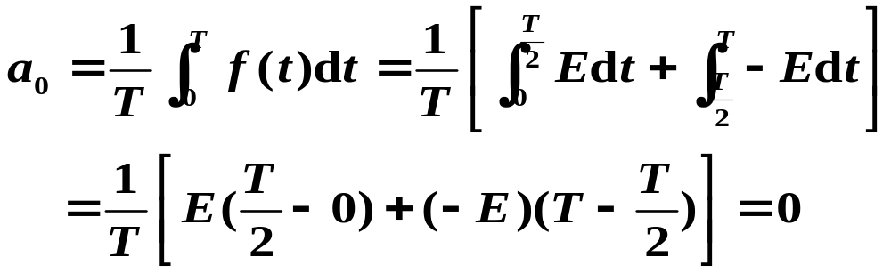
例2
求周期函数f(t)的傅里叶级数展开式。
…
一个周期内的表达式

Slide 23
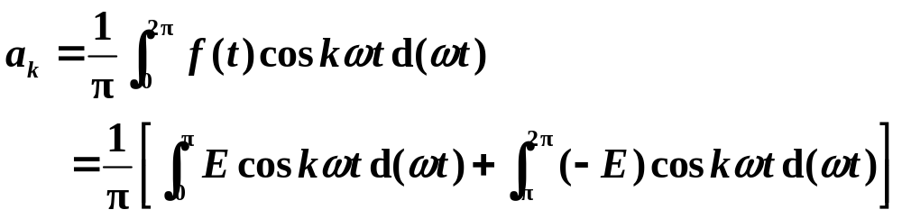
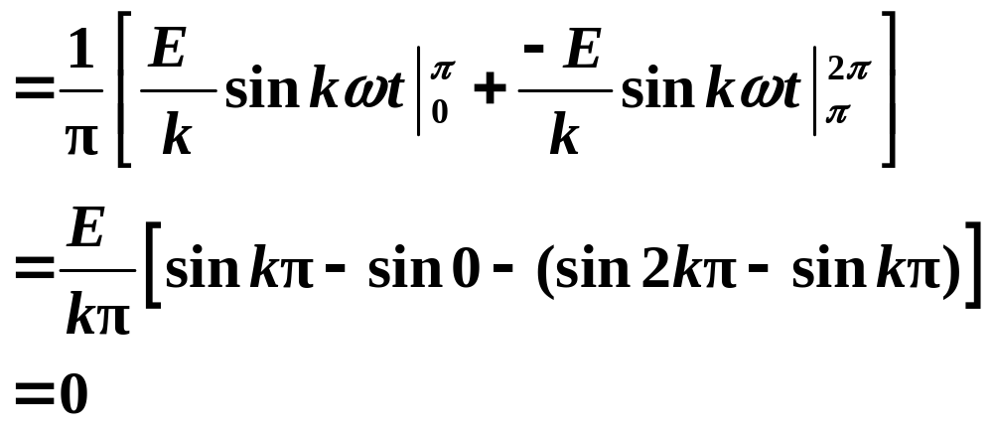

Slide 24
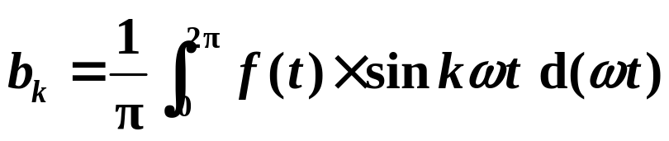
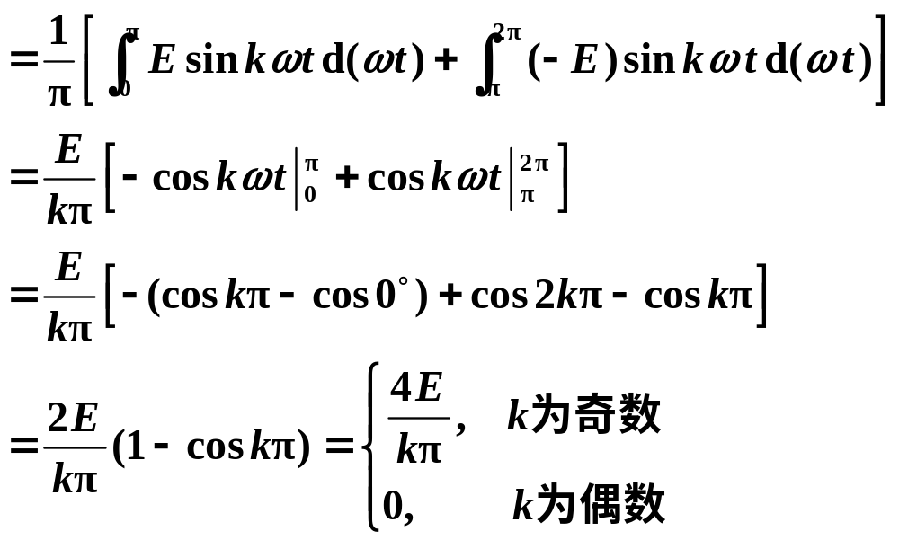
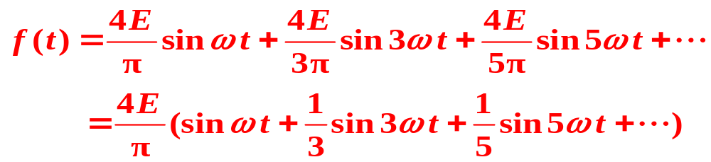
则

Slide 25
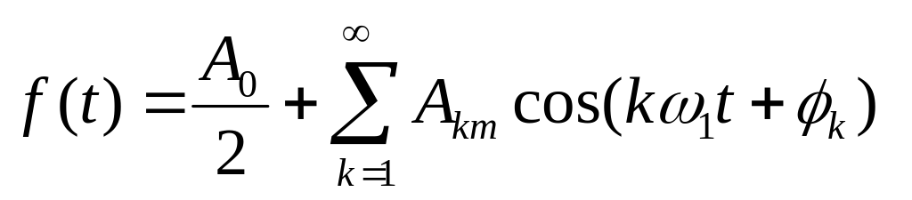



二.信号的频谱
周期函数的傅立叶级数展开，详尽而准确的表达了周期函数的分解结果，但不直观。为了直观的表示一个周期函数分解为傅立叶级数后包含哪些频率分量及各分量所占的“比重”，用长度与各次谐波振幅大小相对应的线段，按频率高低的顺序把它们依次排列起来得到的图形称为周期函数的(幅度)频谱。把各次谐波的初相角用相应的线段依次排列，就可得相位频谱。由于周期信号的谱线只出现在基波频率的整数倍的频率处，所以频谱是离散。
o
kω₁
-π/2
幅度频谱
相位频谱

Slide 26
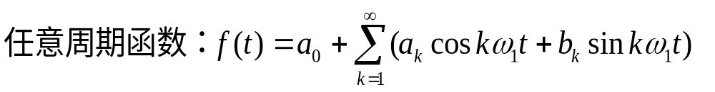
三.函数的对称性与傅立叶级数的关系
(1)若周期函数f(t)的t轴上半部和下半部面积相等，则a₀=A₀=0
(2)若f(t)为偶函数f(t)=f(-t)，则b_{k}=0，只有直流和余弦分量。
(3)若f(t)为奇函数f(t)=－f(-t)，则a_{k}=0，只有正弦分量。
f(t)
f(t)
E
E/2
-T1/2
T1/2
t
t
-T1/2
T1/2
(4)若f(t)半波对称f(t)=f(t±T/2)，则a_{2k+1} =b_{2k+1} =0偶谐波函数
(5)若f(t)镜对称f(t)=－f(t±T/2)，则a_{2k} =b_{2k} =0奇谐波函数
f(t)
f(t)
E
E
t
T1/4
-T1/2
0
T1/2
t
-T1/4

Slide 27

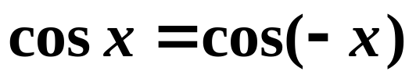
例：
(2)
偶函数，波形对称于纵轴。
余弦函数是偶函数
f(t)
f(t)
…
…
…
…
-T
T
t
0
t
-T
0
T
此类函数的傅里叶级数展开式只包含余弦函数项，
不包含正弦函数项，可能有常数项。

Slide 28
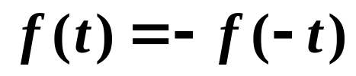
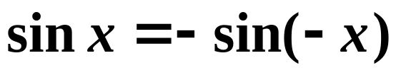
(3)
奇函数，波形对称于原点
正弦函数是奇函数
f(t)
f(t)
…
…
…
…
t
t
-T
0
T
-T
0
T
此类函数的傅里叶级数展开式只包含正弦函数项，
不包含余弦函数项和常数项。

Slide 29
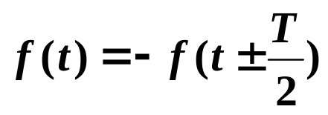
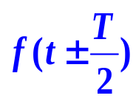



(4)
半波对称横轴
f(t)
此类函数的傅里叶级数展开式只包含奇次函数项，不包含偶次函数项，没有常数项。
…
…
t
-T
0
T
（5）平移纵轴(改变时间起点），可以改变函数的奇偶性，但不能改变半波对称性质。
…
…
-T
0

Slide 30
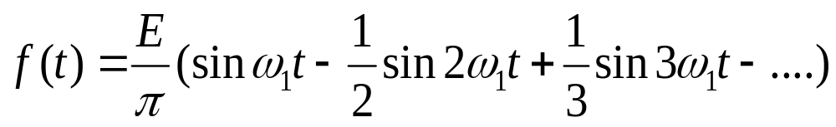
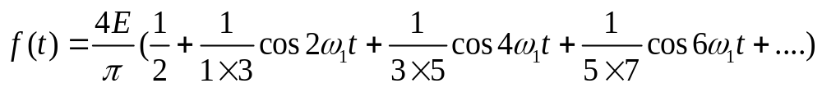
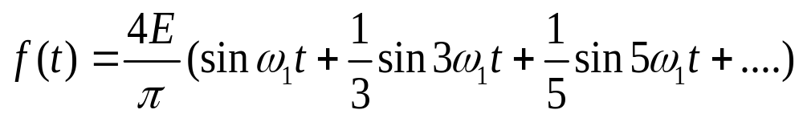
f(t)
E/2
t
-T1/2
T1/2
f(t)
E
偶函数＋偶谐波函数
t
-T1/4
T1/4
E
f(t)
奇函数＋奇谐波函数
-T1/2
0
T1/2
t

Slide 31
四.傅立叶级数收敛快慢性
傅立叶级数是一无穷级数，把一非正弦周期函数分解为傅立叶级数后，从理论上讲，必须取无穷多次项方能准确地代表原函数。而实际运算时，只能截取有限项，因此产生了误差问题。截取项数多少，视要求而定。同时涉及到傅立叶级数收敛快慢的问题。如果傅立叶级数收敛很快，只取级数前几项就够了，一般取前五次。通常波形越光滑和越接近正弦波形，其傅立叶级数就收敛的越快。
对称方波的傅里叶级数
E/2
-T1/4
T1/4
偶函数+奇谐函数
t
-E/2

Slide 32
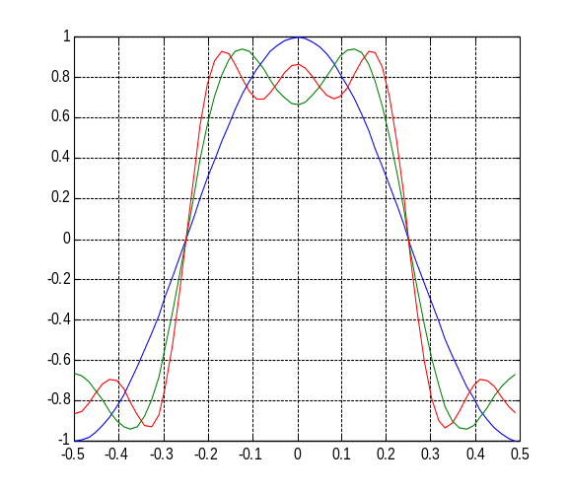
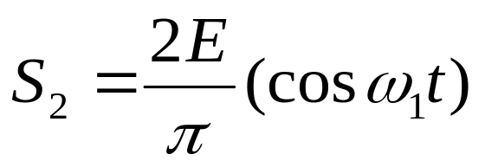
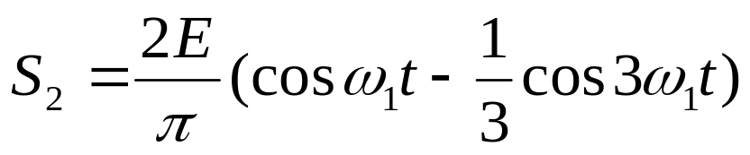



对称方波有限项的傅里叶级数
N=1
N=2
N=3
N=11

Slide 33
13.3 有效值、平均值和平均功率
1. 三角函数的性质
正弦、余弦信号一个周期内的积分为0。
sin²、cos² 在一个周期内的积分为π。
k整数

Slide 34


三角函数的正交性

Slide 35




设
根据周期函数有效值定义
将 i 代入，得
上式积分号中 i²项展开后有四种类型：
（1） I₀²
直流分量平方

Slide 36






（2）
各次谐波分量平方
（3）
直流分量与各
次谐波乘积
（4）
（不同频率各次
谐波两两相乘）

Slide 37




由此可得
其中，I₁、I₂ ☹ 分别为各次谐波电流（正弦电流）的有效值
结论：非正弦周期量的有效值等于其恒定分量的平方与各次谐波分量有效值的平方和的平方根。
同理: 非正弦周期电压
其有效值

Slide 38





注意：
（1）周期性非正弦电流（或电压）有效值与最大值一 般无 倍关系。
（2） 有效值相同的周期性非正弦电压（或电流）其波形不一定相同。
i₁(t)
例2.
i₁(t)
i ″(t)
i ′(t)
i₃(t)
i₃(t)
t
0
t
0
=
=

Slide 39




2. 周期性非正弦电流电路的平均功率
平均功率定义公式与正弦电流相同。
瞬时功率
平均功率
若
则

Slide 40






ui 相乘之积分也可分为四种类型：
（1）
直流分量乘积之积分
=0
直流分量与各次谐波分量乘积之和的积分
（2）
=0
（3）
同频电压、电流分量乘积之和的积分

Slide 41







其中
（4）
=0
则平均功率
不同频电压、电流分量
乘积之和的积分
周期性非正弦电流电路平均功率等于直流分量产生的功率和各次谐波各自产生的平均功率之和。（同频率电压电流相乘才形成平均功率）。

Slide 42





例
已知：
+
求：电路吸收的平均功率和电压、电流的有效值。
-
有效值

Slide 43
13.4 非正弦周期电流电路的计算
非正弦周期电流电路的计算采用谐波分析法，具体步骤如下：
（1）将周期性非正弦电源，分解为傅里叶级数，根据要求
取有限项；
（2）根据叠加定理，分别计算直流分量和各次谐波激励单独
作用时产生的响应；
(a) 直流分量单独作用相当于解直流电路（L短路、C开路）；
(b) 各次谐波单独作用时均为正弦稳态电路，可采用相量法 计算(要注意电感和电容的阻抗随频率ω的变化而变化)；
（3）将计算结果以瞬时值形式相加（各次谐波激励所产生的
相量形式的响应不能进行相加，因其频率不同）。

Slide 44




例1 图示电路为全波整流滤波电路。其中U_{m}=157V。L=5H，C =10μF，R=2000Ω，ω=314rad/s。加在滤波器上的全波整流电压u如图所示。
求：（1）电阻R上电压u_{R}及其有效值U_{R} 。
（2）电阻R消耗的的平均功率。
u
L
u
C
R
u_{R}
…
0
ωt
解
（1） 上述周期性非正弦电压分解成傅氏级数为
取到四
次谐波

Slide 45






（2）计算各次谐波分量
（a）100V直流电源单独作用（L短路、C开路）
u₀
R
u_{R0}
(b) 二次谐波
单独作用（用相量法）
jX_{L2}
jX_{C2}
R

Slide 46





Slide 47









（c） 四次谐波单独作用
jX_{L4}
jX_{C4}
R

Slide 48




电阻R上电压的瞬时值为
电压u_{R}的有效值为
可以看出输出电压的高次谐波分量被大大的削弱。该电路实为一滤波电路，其利用了电感对高频信号的抑制作用，电容对高频信号的分流作用，使输入电压的高次谐波分量大大削弱。
电阻R消耗的的平均功率为

Slide 49


例2
方波信号激励的电路。求u, 已知：
R
C
L
解
(1) 方波信号的展开式为：
t
0
T/2
T
代入已知数据：

Slide 50





直流分量：
基波最大值：
三次谐波最大值：
五次谐波最大值：
角频率：

Slide 51


电流源各频率的谐波分量为：
t
T/2
T

Slide 52

（2） 对各次谐波分量单独计算：
（a) 直流分量 I_{S0} 作用
R
C
L
电容断路，电感短路
R

Slide 53



（b)基波作用
R
C
L
X_{L}>>R

Slide 54





(c)三次谐波作用
R
C
L

Slide 55




(d)五次谐波作用
R
C
L

Slide 56





(3)各谐波分量计算结果瞬时值迭加：

Slide 57

滤波电路的传递函数定义
U_{i}
滤波电路
U_{o}
滤波电路分类
按所处理信号分
模拟和数字滤波器
按所用元件分
无源和有源滤波器
按滤波特性分
低通滤波器（LPF）
高通滤波器（HPF）
带通滤波器（BPF）
带阻滤波器（BEF）
全通滤波器（APF）

Slide 58





例3
L=0.1H，C₃＝1μF，C₁中只有基波电流，C₃中只有三次谐波电流，求C₁、C₂和各支路电流。
C₁
C₃
100Ω
L
200Ω
C₂
解
C₁中只有基波电流，说明L和C₂对三次谐波发生并联谐振。即：

Slide 59




C₁
C₃
100Ω
L
200Ω
C₂
C₃中只有三次谐波电流，说明L、C₁、C₂对一次谐波发生串联谐振。即：
直流作用：

Slide 60





C₁
C₃
C₃
100Ω
100Ω
L
C₂
200Ω
200Ω
一次谐波作用：
三次谐波作用：

Slide 61
滤波器：利用感抗和容抗随频率变化的特点，可以组成含有电感和电容的电路，将该电路接在电源和负载间，用来抑制某些不需要的谐波分量，而把需要的谐波分量传送给负载，这种电路称为滤波器。
滤波器广泛应用于电讯工程。如载波通讯。滤波器按其功能可以分为低通滤波器，高通滤波器，带通滤波器和带阻滤波器等。
低通滤波器:信号的恒定分量和低于某一频率(截止频率）的谐波分量保留，高于该频率的谐波分量被抑制。
L
L₁
L₂
R
C₁
C₂
C
C
Π型
R型
RC

Slide 62
高通滤波器:高于截止频率的谐波分量信号保留，恒定分量和低于截止频率的谐波分量被抑制。
C
C₁
C₂
C
L₁
L₂
L
R
Π型
R型
RC
带通通滤波器和带阻滤波器
C₁
C₁
L₁
L₂
L₂
C₂
L₂
C₂
L₂
L₁
C₂
C₂
带通
带阻

Slide 63




低通
高通
0
ω₁
ω
0
ω₁
ω
0
ω₁
ω₂
ω
0
ω₁
ω₂
ω
带通
带阻

Slide 64










例3
一阶RC无源低通滤波器
传递函数，设：
低通
高通

